Slide 1
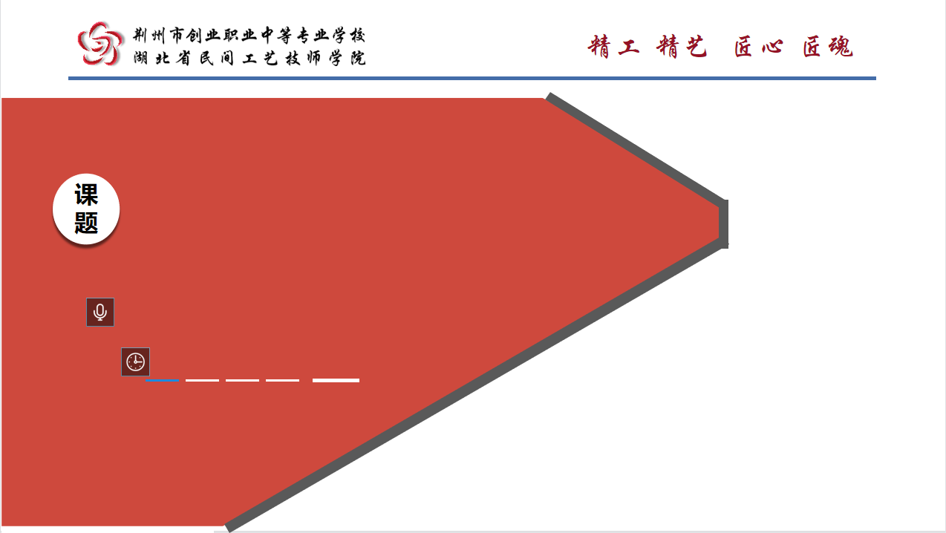


二方连续
2022 年 11月

Slide 2
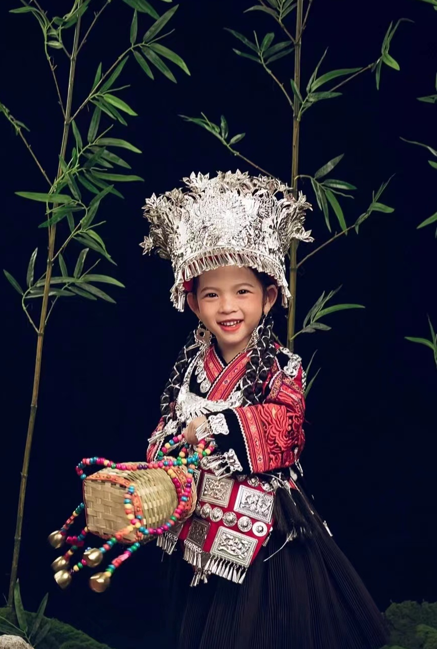
金色未来幼儿园大一班新转来了一名来自恩施苗族的小朋友（苗苗），为了让苗苗小朋友能够尽快的融入到班级体活动中，大一班的主班老师邀请我们用二方连续在下个星期一之前设计出符合苗族文化特色的衣服，让所有小朋友绘画出具有苗族文化特色的服饰纹样，欢迎苗苗小朋友的到来。

Slide 3
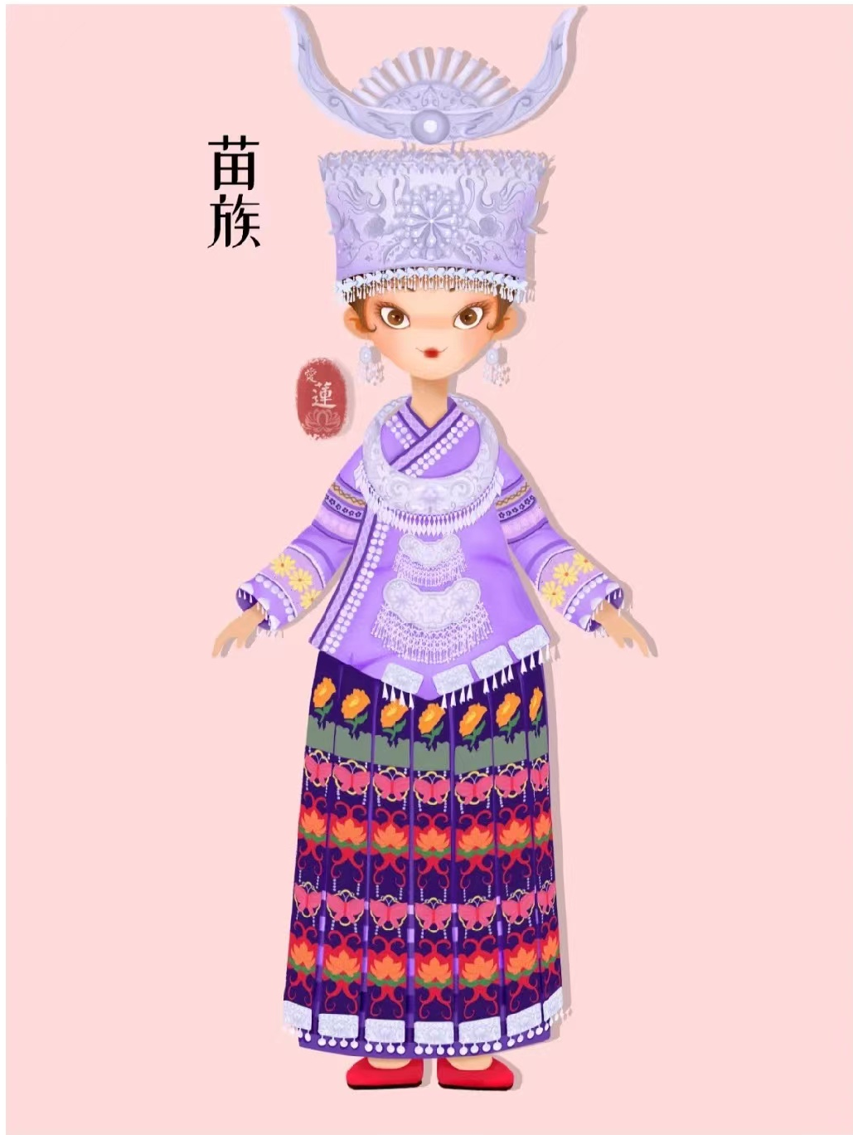
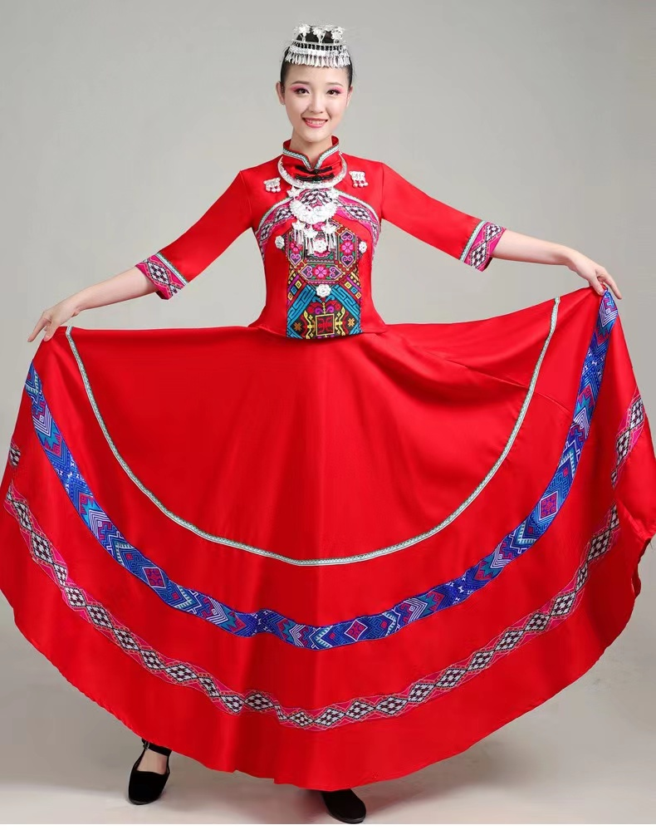

Slide 4

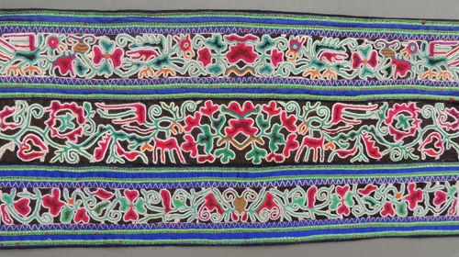
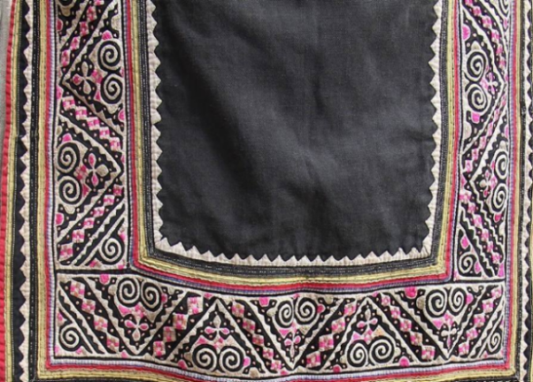
教学过程：
一、二方连续的定义
二方连续俗称花边，即将一个基本单元进行上下或左右连续、重复排列以形成条形连续图案。一般训练要求要有三个基本单元的重复才能看出连续的趋势，并且画完后的二方连续左右要能够对接。

Slide 5
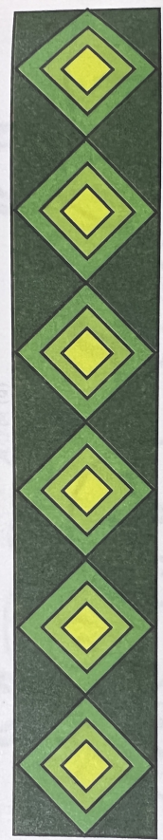
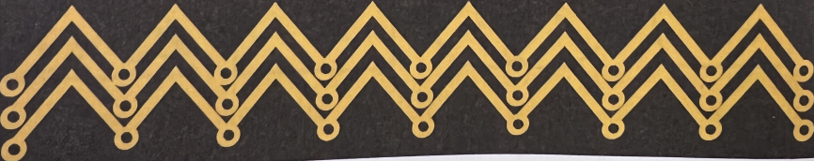
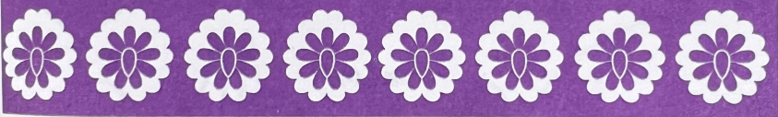
二、认识二方连续
1.观察下图的二方连续找出里面的基本形。

Slide 6
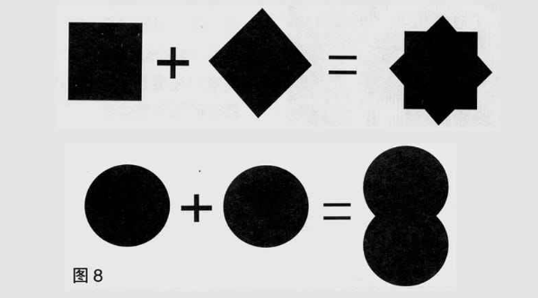
2.基本形的绘制方法
加、减法，这是使一种形象与另一种形象相加在一起而形成新形象的方法。
小作业1：我们通过学习到的基本形的加减法进行的创作。

Slide 7
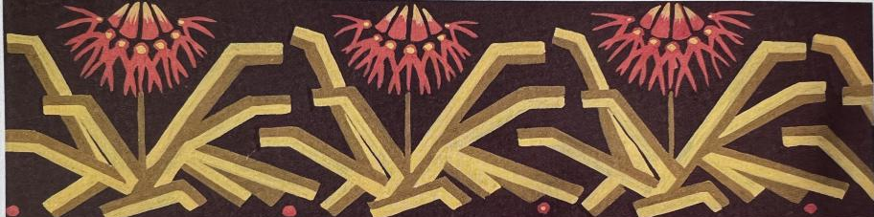
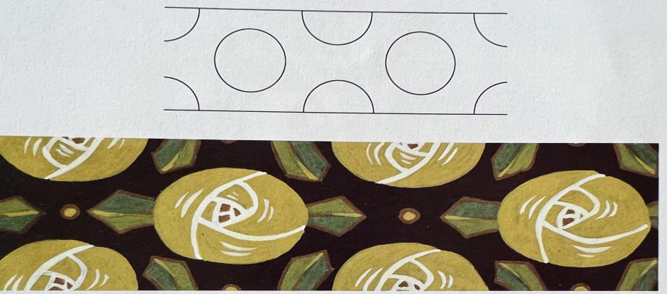
三、基本形式
①直立式
有明确的方向性，可垂直向上或向下 ，也可以上下交替。
②一整二破式
中心位置有一个完整形，上下或者左右各有一个半破形。以此合为单元体排列。

Slide 8
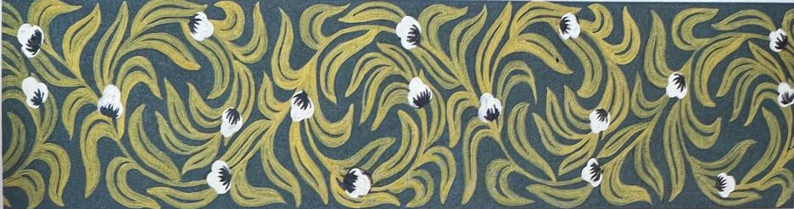
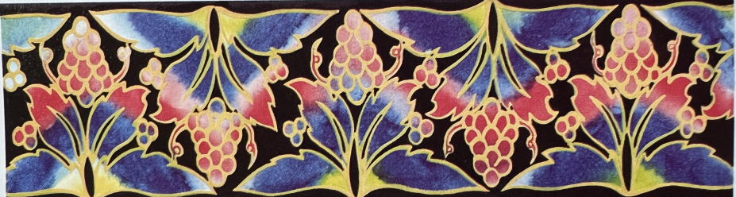
③波浪式
单位纹样之间以波浪状作连接，其他纹样依附波浪线，分为单线波纹和双线波纹两种，可同向排列，也可反向排列。
④一立一倒式
将两个单元纹样一上一下，一个直立一个倒立，上正下反或下正上反地交错排列组合成单位纹样后重复训练进行排列。

Slide 9
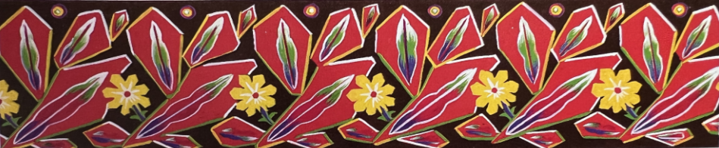
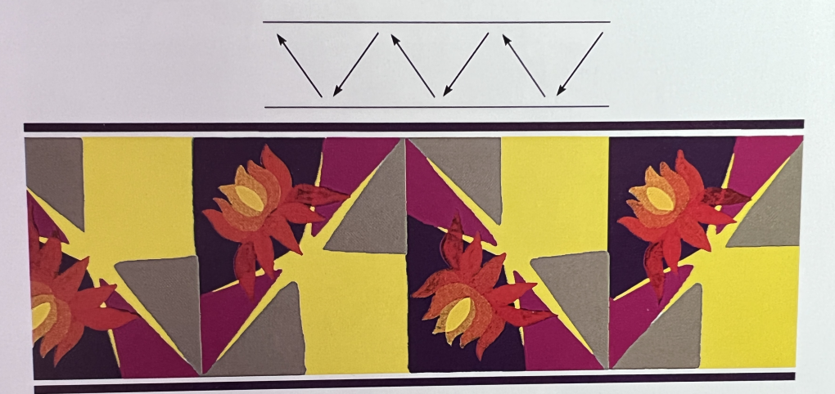
⑤倾斜式
倾斜排列，有并列、穿插等形式，以折线的形式排列，有直角、锐角和钝角的排列方式。
⑥折线式
单位纹样之间以折线状转折作连接，直接形成的各种折线边角明显，刚劲有力，跳动活泼。

Slide 10
四、绘画步骤
①画两根平行线,并适当定出长度。
②根据长度划分若干等分单位。
③构思：根据绘画内容、表现形式确定纹样的骨式，在草稿纸上精心设计绘制出一个单位纹样。
④将设计好的单位纹样复拓到每一个单位上完成铅笔稿。
⑤上色完成作业。

Slide 11
五、注意事项
①二方连续纹样形状的选择，注意纹样具有美好的寓意和吉祥的意图。
②构图注意画面饱满，大小适合、富有对称美。
③颜色选择高纯度、对比明显、颜色丰富多彩。
④画面干净整洁。

Slide 12
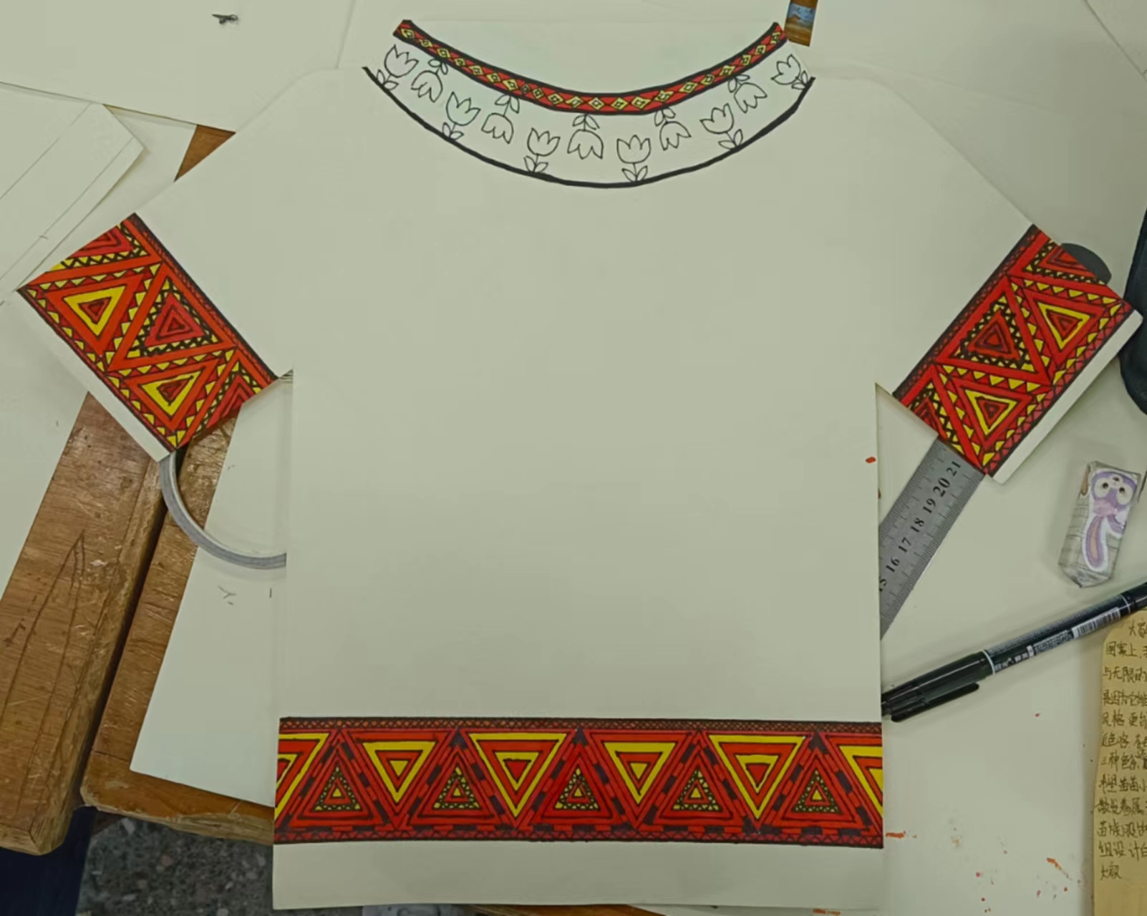
根据学习的二方连续内容在空白的纸制衣服上进行图案绘制，并选用色相对比在二方连续纹样上上色。

Slide 13
课后将二方连续与其他民族服饰相结合，绘制出具有代表性的装饰图案。并了解什么是四方连续？

